Slide 1
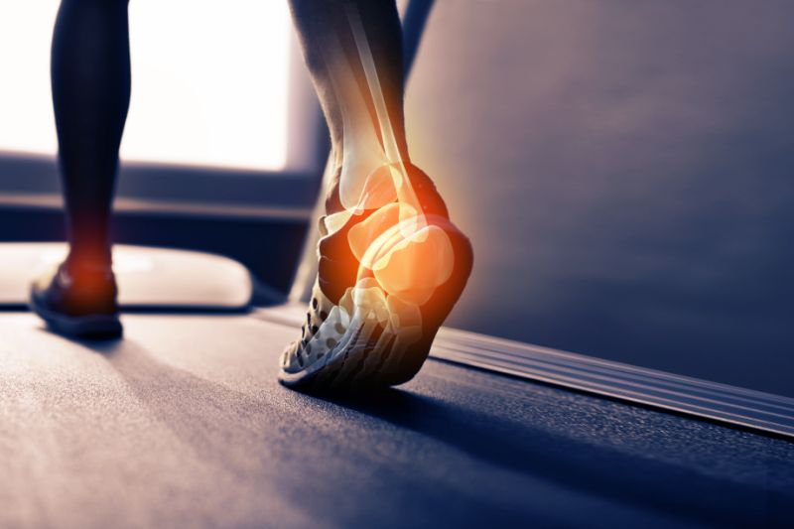
Pencegahan & Perawatan Cedera
“Definition of Injury”

Slide 2
Luka ???
Luka adalah hilang atau rusaknya sebagian jaringan tubuh yang disebabkan oleh trauma benda tajam atau tumpul, perubahan suhu, zat kimia, ledakan, sengatan listrik atau gigitan hewan[ R. Sjamsu Hidayat, 1997].
MenurutKoiner dan Taylanluka adalah terganggunya (disruption) integritas normal dari kulit dan jaringan di bawahnya yang terjadi secara tiba-tiba atau disengaja, tertutup atau terbuka, bersih atau terkontaminasi, superficial atau dalam.

Slide 3
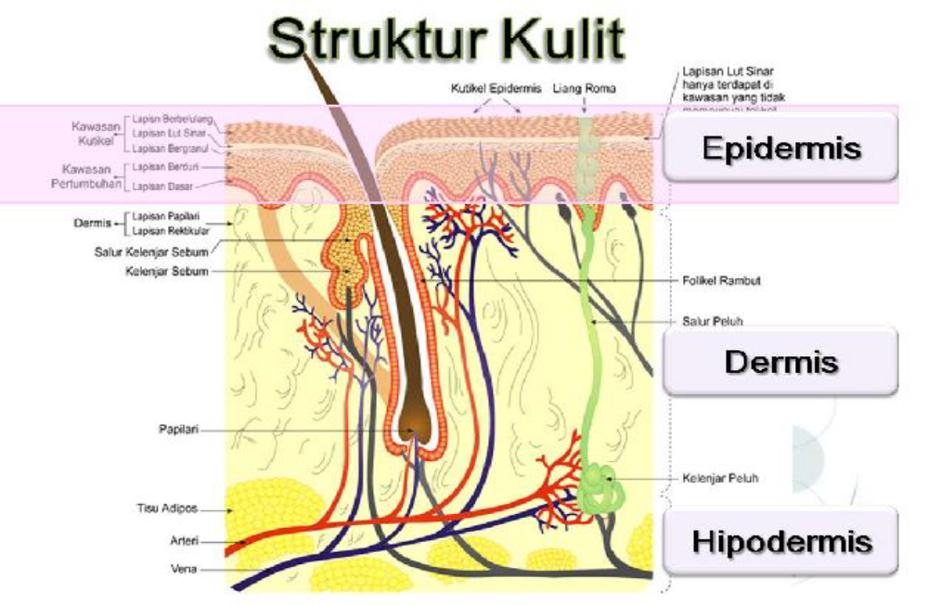

Slide 4
healthy
education
rehabilitation
TUJUAN OLAHRAGA
prestasi
lifestyle

Slide 5
Sport Injury
Segala macam cedera yang timbul, baik pada waktu latihan maupun pada waktu berolahraga (pertandingan) ataupun sesudahnya, dan tulang, otot, tendon, serta ligamentum

Slide 6
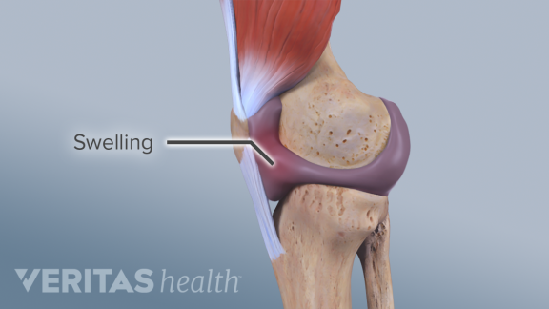

Slide 7
Faktor sport injury ???
Usia
Jenis Kelamin
Jenis Olahraga
Sarana dan Prasarana
Gizi

Slide 8
Macam – macam cedera olahraga
Strain. Merupakan kerusakan yang terjadi pada saat otot dan atau tendon karena penggunaan atau peregangan yang berlebihan.
Sprain. Sprain merupakan kerusakan yang terjadi pada ligamen karena peregangan yang berlebihan. Sprain derajat ringan biasa disebut keseleo.
Contusio (benturan). Merupakan kerusakan yang terjadi pada jaringan lunak karena benturan langsung pada otot atau ligamen. Bila disertai dengan perdarahan disebut hematom (memar).
Dislocation. Merupakan pergeseran letak sendi dari tempat yang seharusnya disertai dengan kerusakan kapsul sendi dan ligamen yang mengelilinginya.

Slide 9
Macam – macam cedera olahraga
Frakture / patah tulang. Merupakan terputusnya kontinuitas tulang dan atau tulang rawan baik komplit maupun tidak komplit.
Muscle Cramp (kram otot). Merupakan kelainan pada otot akibat gangguan sirkulasi darah.
Heat exhaustion (sengatan panas). Merupakan kelelahan akibat sengatan panas. Bila tidak segera ditangani dapat menimbulkan gangguan pembuluh darah otak (heat stroke).
Luka. Merupakan hilangnya / diskontinuitas jaringan yang menyebabkan terpaparnya jaringan dengan dunia luar, misalnya laserasi, maserasi, ekskoriasi (lecet).

Slide 10
Rangkuman
Cedera adalah suatu akibat dari pada gaya-gaya yang bekerja pada tubuh atau sebagian daripada tubuh atau sebagian daripada tubuh dimana melampaui kemampuan tubuh untuk mengatasinya gaya-gaya ini bisa berlangsung dengan cepat atau jangka lama.
Sport Injuries ialah segala macam cidera yang timbul, baik pada waktu latihan maupun pada waktu berolahraga (pertandingan) ataupun sesudahnya, dan tulang, otot, tendon, serta ligamentum
Dipertegas bahwa hasil suatu tenaga atau kekuatan yang berlebihan ditimpahkan pada tubuh atau sebagian tubuh sehingga tubuh atau bagian tubuh tersebut tidak dapat menahan atau menyesuaikan diri.
Cedera olahraga adalah rasa sakit yang dirtimbulkan karena olahraga,sehingga dapat menimbulkan cacat, luka dan rusak pada otot atau sendi serta bagian lain dari tubuh.

Slide 11
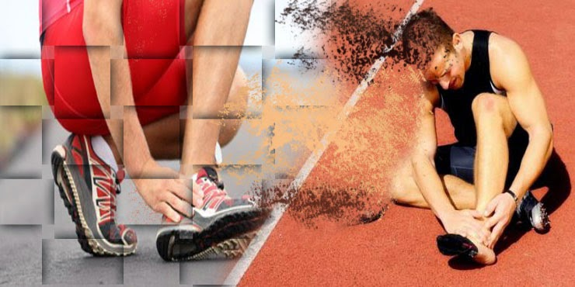
E N D

